Slide 1
Caçada na fenda do biquíni
Discentes: Felipe Vaz Castanheira, Marcus Gabriel Luz e Steffany Mendes

Slide 2

Introdução
Os modelos de referência para este trabalho foram retirados do desenho animado do Bob Esponja, criado por Stephen Hillenburg em 1999.

Slide 3
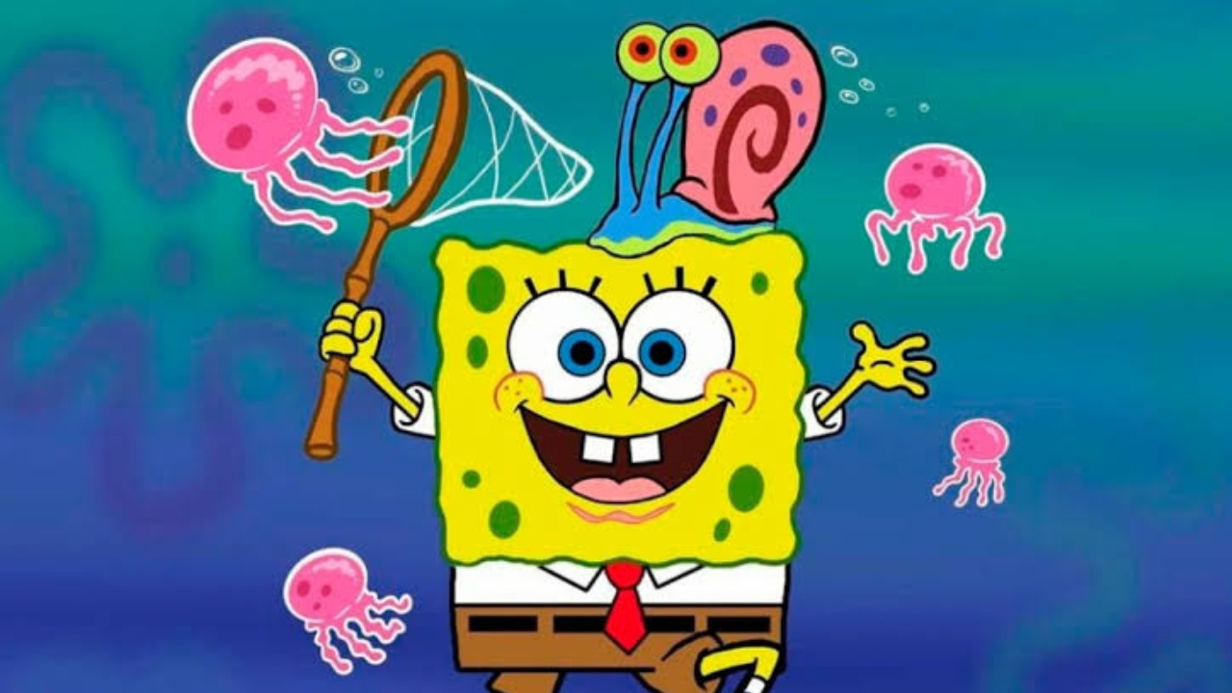
Enredo
Houve uma invasão de águas vivas na fenda do biquíni, onde todos fugiram com medo, exceto Bob Esponja, agora apenas ele, o melhor caçador desses seres poderá ajudar seus amigos a retornarem para seus lares.
A meta para o jogo: Procurar sua rede de caça e capturar todas as águas vivas no mapa.

Slide 4
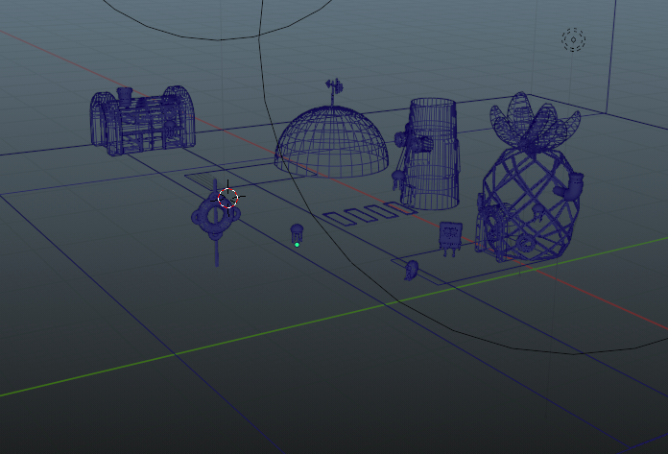
Modelos

Slide 5


Modelos
Siri Cascudo
Casa Patrick Estrela

Slide 6
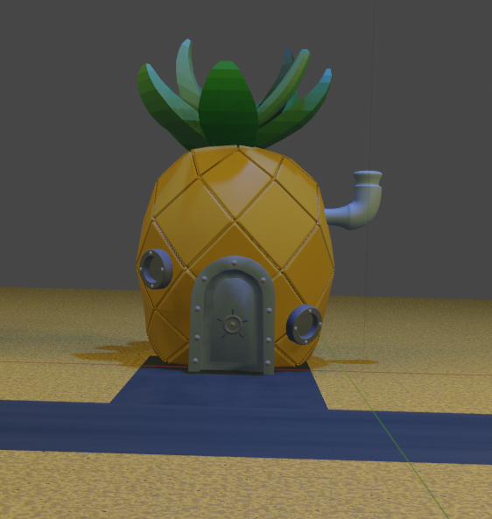
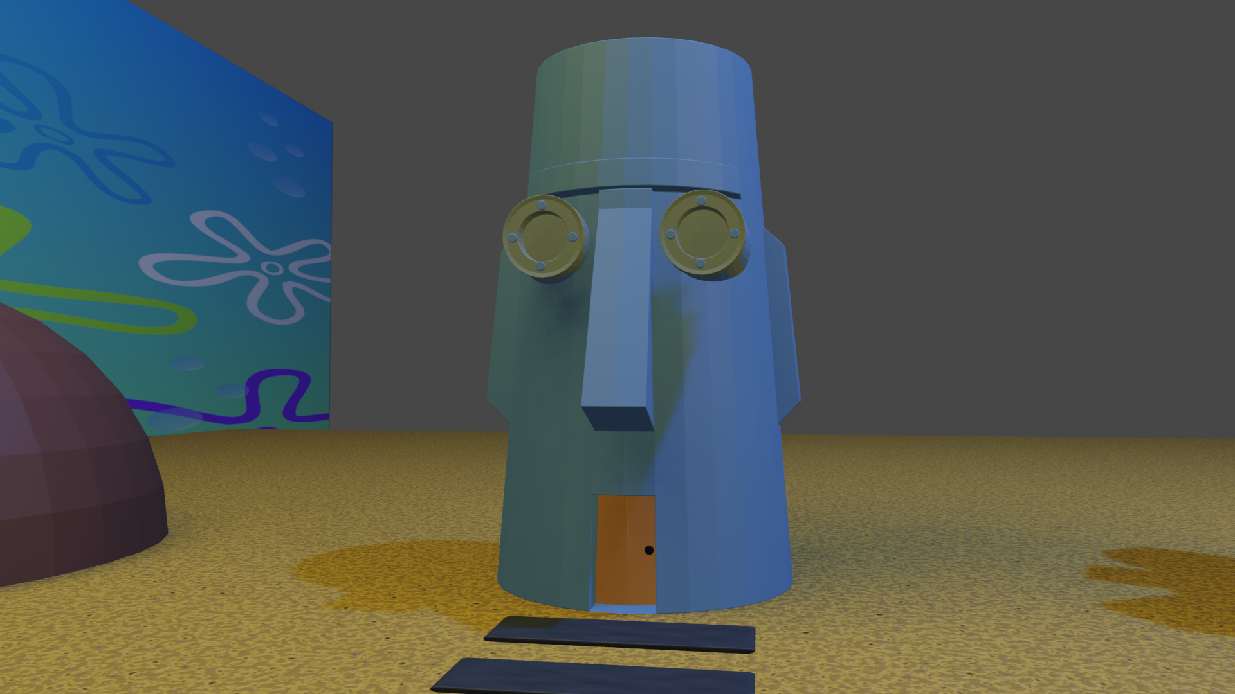
Modelos
Casa Lula Molusco
Casa Bob Esponja

Slide 7
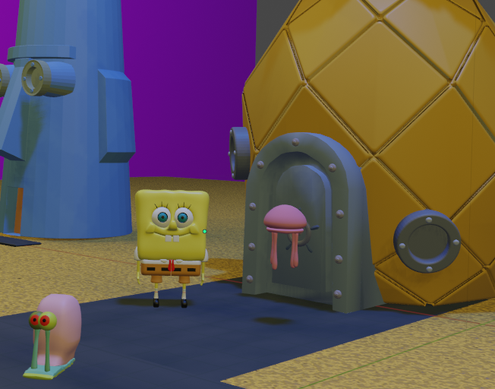
Modelos
Bob Esponja, Garry e Água viva

Slide 8
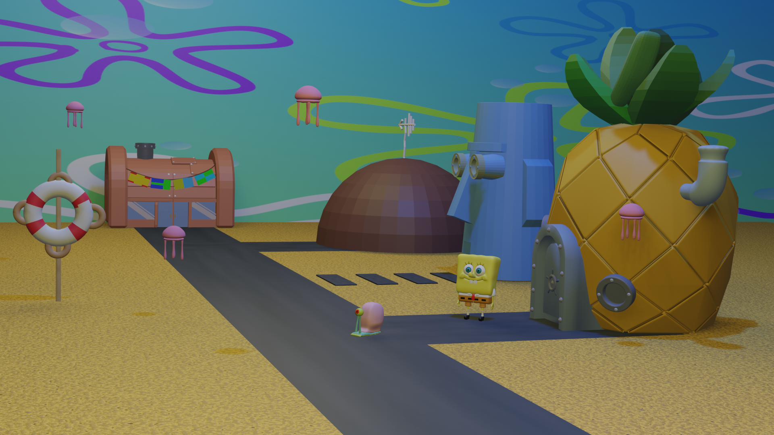
A seguir

